Slide 1
VšeumělCNC – Průzkum trhu
Zpracoval: Jan Svačina
Ročník: 9.

Slide 2
Anotace:
Jmenuji se Jan Svačina, je mi 15 let. Bydlím v obci Blížejov. Toto téma se si vybral proto, protože je součástí našeho minipodniku.
My name is Jan Svačina. I´m 15 years old. I live in Bližejov. The theme I chose because it is part of our mini enterprise
Prohlášení:
Prohlašuji, že jsem závěrečnou práci zpracoval samostatně za použití zdrojů v ní uvedených
Motto:
„To, co hledáme, máme často přímo pod nosem“

Slide 3
Obsah
1) Úvod: Seznámení s průzkumem trhu
2) Stať: Výzkum od stolu
Výzkum v terénu
Prodej výrobků – Vánoční besídka
Segmentace trhu
Vlastní průzkum trhu
Jak na průzkum trhu
3) Závěr: Získané informace pro podnikání

Slide 4
Zdroje
Knižní a písemné zdroje:
Fiktivní firma Zpracování průzkumu trhu
Internetové zdroje:
http://www.marketingova-kancelar.cz/jak-udelat-zakladni-marketingovy-pruzkum
http://cs.wikipedia.org/wiki/V%C3%BDzkum_trhu

Slide 5
Seznámení se průzkumem trhu
Zaměřuje se na aktuální situaci trhu
Při jeho zpracování máme 2 možnosti
1. možnost – výzkum od stolu
2. možnost – výzkum v terénu
Základní etapa je sběr informací

Slide 6
Výzkum od stolu
Pracujeme s běžnými informacemi
Informace se musí zpracovat a vyhodnotit
Menší rozbory může provádět jednotlivec
Větší rozbor provádí firmy

Slide 7
Výzkum v terénu
Zaměřujeme se na chování zákazníků a konkurence
Sledujeme motivy kupujícího
Snažíme se najít odpověď na otázky: kdy, kde, za kolik, atd.
Můžeme použít různé techniky: osobní dotazování (interview)
skupinový rozhovor (fokus Group)

Slide 8
Segmentace trhu
Metoda marketingu zabývající se analýzou trhu
Při segmentaci jde o rozčlenění trhu do dvou skupin
Cílové segmenty se navzájem odlišují
Segmentaci lze využít při plánování reklamních kampaní
Segmentace se také využívá při analýze internetového projektu

Slide 9
Jak na průzkum trhu
Průzkum trhu můžeme někomu zadat nebo ho dělat sami
Začneme tím, že budeme sledovat webové stránky
Průzkum končí tím, že jsme získali všechny informace o výrobcích

Slide 10
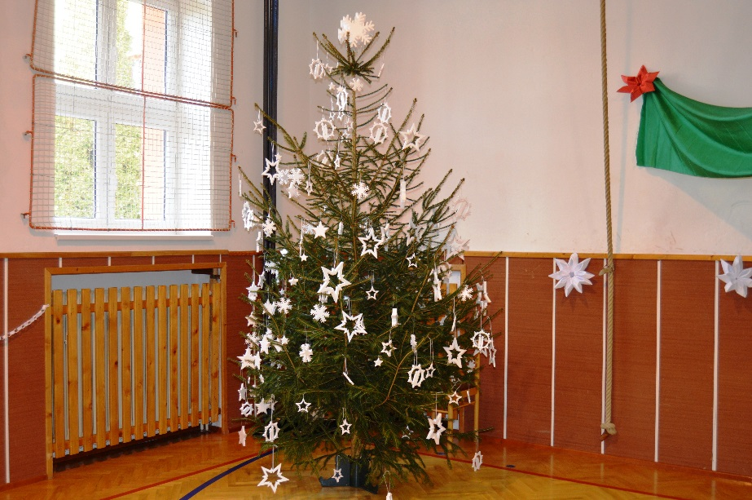
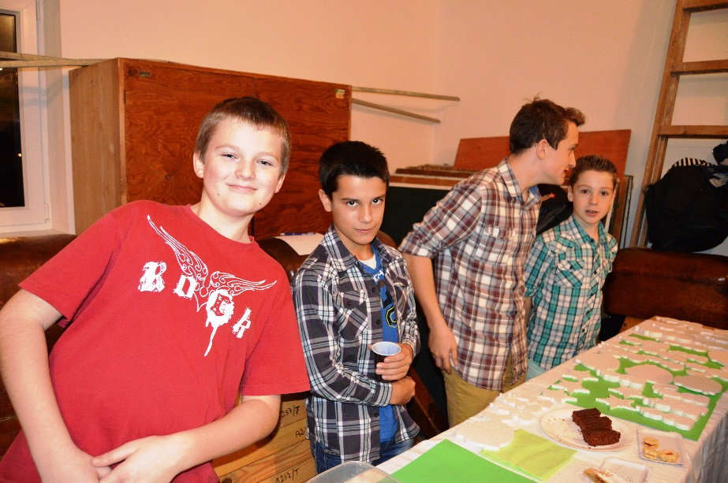
Prodej výrobků – Vánoční besídka
Prodalo by se 100 výrobků
Besídky by se zúčastnilo 100 lidí
Výrobky byli v 7 druzích
Prodej výzdob z plastu byl na besídce v ZŠ Blížejov

Slide 11
Závěr a poděkování
Poděkován: Chtěl bych poděkovat paní učitelce Hanzalová za pomoc při práci s prezentací a poskytnutí informací ohledně průzkumu trhu a paní učitelce Křížové za opravení mých gramatických chyb.
Děkuji za pozornost a doufám, že se vám moje prezentace líbila

